Slide 1
KÜTÜPHANE OTOMASYONU
Kitapların, üyelerin ve ödünç alınan kitapların kaydedilebildiği ve aynı zamanda kitaplar hakkında yorum yapılabilen bir kütüphane yönetim uygulaması.

Slide 2
KÜTÜPHANE OTOMASYONUNUN AMAÇLARI:
• Kütüphaneye gelen yeni kitapları eklemek. • Kütüphanede bulunan kitapları göstermek. • Kütüphaneye üye kaydetmek. • Kütüphaneye üye olanların bilgilerini kaydetmek ve üye listesine kolay ulaşmak. • Kütüphaneden alınan kitapların karışıklık olmaması adına üyelerle eşleştirmek. • Kütüphanede olan kitaplara yorum yapabilme.

Slide 3
ÇALIŞMA PRENSİBİ
1-)SINIFLAR:
Kullanici: Kullanıcının sınıfta saklanması.
Kitap: Kitaptan alınan sınıf.
Uye: Üyenin alınması ve üyenin içerdiği kitapları tutan sınıf.
KitapUye: Kitap ve üye ilişkilerini tutan sınıf.
Kutuphane: Kütüphanenin yönetileceği ana sınıf.
Program: Ana çalışma izni içeren sınıf.

Slide 4
ÇALIŞMA PRENSİBİ:
2- KÜTÜPHANE SINIFI:
Kutuphane Sınıfı: Yeni bir kitap ekler veya var olan bir kitabı listeye ekler.
KitapKaydet: Yeni bir kitap ekler veya var olan bir kitabı listeye ekler.
KitapSil: Kitapları kitap koduna göre siler.
KitaplariListele: Mevcut kitapları listeler.
UyeKaydet: Yeni bir üye ekler veya var olan bir üyeyi listeye ekler.
UyeSil: Üyeleri üye ID'sine göre siler.
UyeleriListele: Mevcut üyeleri listeler.
KitapAl: Bir üyenin bir kitabı almasını simgeler ve kitabın üye ID'sini günceller.
UyeninAldigiKitaplariListele: Bir üyenin aldığı kitapları listeler.
KitapIade: Bir üyenin bir kitabı iade etmesini simgeler ve kitabın üye ID'sini sıfırlar.

Slide 5
ÇALIŞMA PRENSİBİ:
3- ANA PROGRAM SINIFI:
Main metodu, kullanıcının kütüphane yönetim sisteminin kullanmasını sağlar.
Kullanıcı girişi yapıldıktan sonra, bir döngü içinde kullanıcıya çeşitli seçenekleri sunar ve kullanıcının seçimine göre ilgil, işlemleri gerçekleştirirler.
Kitap ekleme, kitap silme, üye ekleme, üye silme gibi işlemler kullanıcıdan alınan bilgilerle gerçekleştirir.
Kütüphanedeki kitap ve üyelerin listelenmesi, kitap alma, kitap iade etmesi gibi işlemler de kullanıcıdan alınan bilgilere göre gerçekleştirilir.

Slide 6
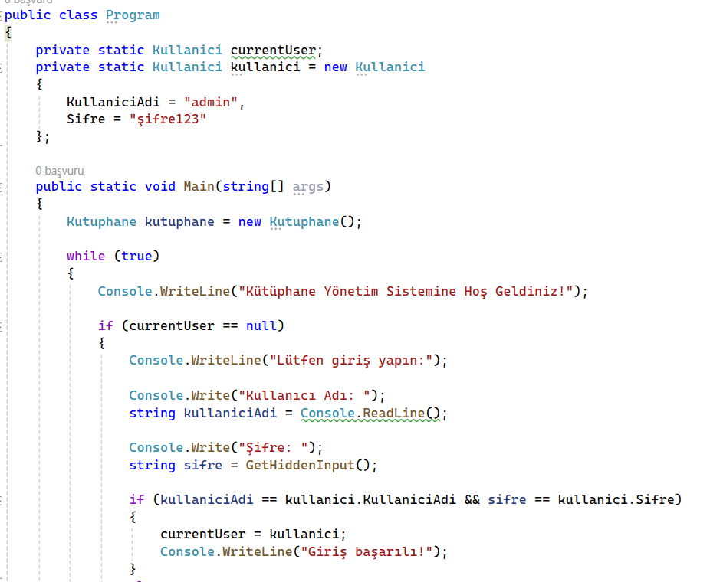
ÇALIŞMA PRENSİBİ:
4-GİRİŞ KONTROLÜ:
Kullanıcı girişi (‘kullaniciAdi’ ve ‘Sifre’) yapılmadan çoğu işlem gerçekleştirilemez. Bu, sistem güvenliğini sağlamak için önemlidir

Slide 7
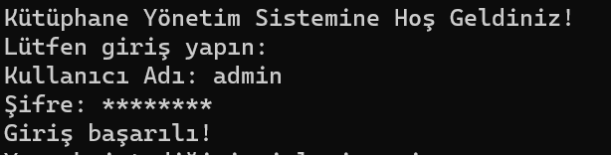
ÇALIŞMA PRENSİBİ:
5- GİZLİ GİRİŞ:
Kullanıcıya şifresini gizli bir şekilde girmesi için bir metot (GetHiddenInput) sağlanmıştır. Bu, kullanıcının şifresini görsel olarak gizlemeye yardımcı olur.

Slide 8
ÇALIŞMA PRENSİBİ:
6- SÜREKLİ ÇALIŞMA:
Program, kullanıcı çıkış yapana kadar çalışmaya devam eder. Çıkış yapma seçeneği (‘0’) seçildiğinde program sona erer.

Slide 9
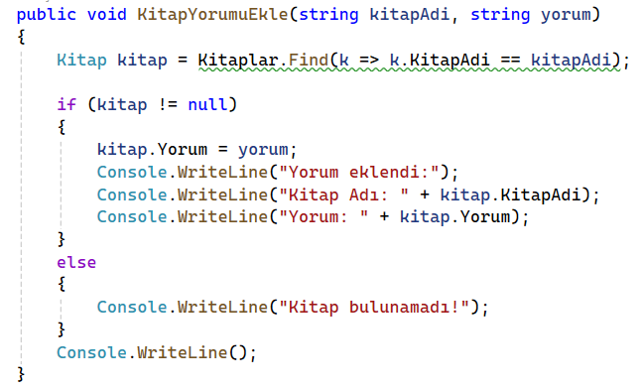
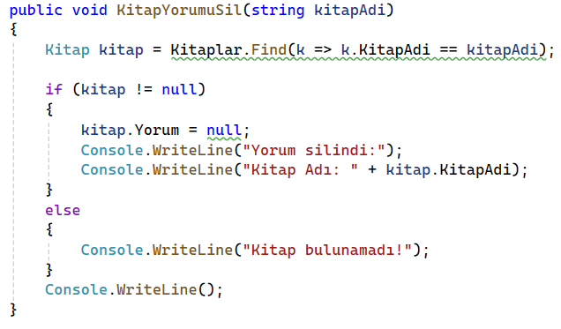
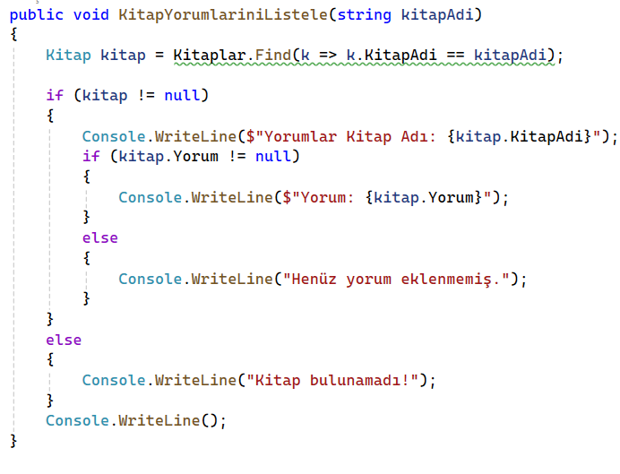
PROJE KATKILARI VE YENİLİKLER:
YORUM: Kitapları yorum yapılabilir, silinebilir veya listelenebilir.

Slide 10
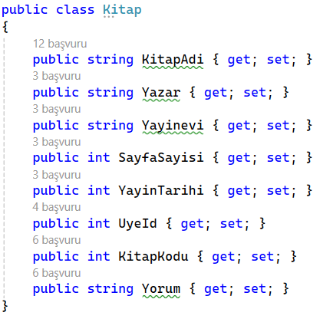
SADECE KAPSÜLLEME KULLANIŞMIŞTIR.
Bu presip, ‘Kitap’, ‘Uye’, ‘kutuphane’ sınıflarında kullanılmıştır. Her bir sınıf, kendi içinde verileri ve bu verilere erişimi kontrol eden metotları içerir.
Örneğin, ‘Kitap’ sınıfnda ‘KitapAdi’, ‘Yazar’, ‘Yayinevi’ gibi özelliklerin kapsülleme ile tanımlandığını görebiliriz.

Slide 11
EKSİKLİKLER VE İYİLEŞTİRMELER:
Koddaki hatalar veya eksikliklerin olup olmadığını belirlemek için daha kapsamlı test ve hata kontrolü yapılmalıdır.
Bazı metotlar içinde gereksiz ‘console.writeline’ ifadeleri bulunabilir.

